Slide 1
Федеральное государственное бюджетное научное учреждение
«Научно-исследовательский институт комплексных проблем сердечно-сосудистых заболеваний» г Кемерово
Рабочая группа «Молодые кардиологи» Российского кардиологического общества
РОССИЙСКИЙ НАЦИОНАЛЬНЫЙ КОНГРЕСС КАРДИОЛОГОВ 20-23 сентября 2016 г.
«Кардиология-2016: вызовы и пути решения»
Фотоотчет об участии делегации Научно-исследовательского института комплексных проблем сердечно-сосудистых заболеваний (г. Кемерово)
в работе конгресса
Авторы: Безденежных Н.А., Кашталап В.В., Барбараш О.Л.

Slide 2

Делегация НИИ КПССЗ в Екатеринбурге была достаточно представительной – 15 делегатов, которые принимали участие в работе конгресса в самых разных формах . Всего нашими учеными в рамках конгресса было представлено 28 устных и 17 постерных докладов. Также сотрудники НИИ КПССЗ выступали в качестве председателей секционных заседаний и симпозиумов, в составе жюри конкурсов. 9 молодых кардиологов НИИ КПССЗ получили тревел-гранты для посещения Конгресса от Российского кардиологического общества (Корок Е.В., Безденежных А.В., Безденежных Н.А., Малева О.В., Печерина Т.Б., Федорова Н.В., Аргунова Ю.А., Иноземцева А.А., Чичкова Т. Ю.)

Slide 3
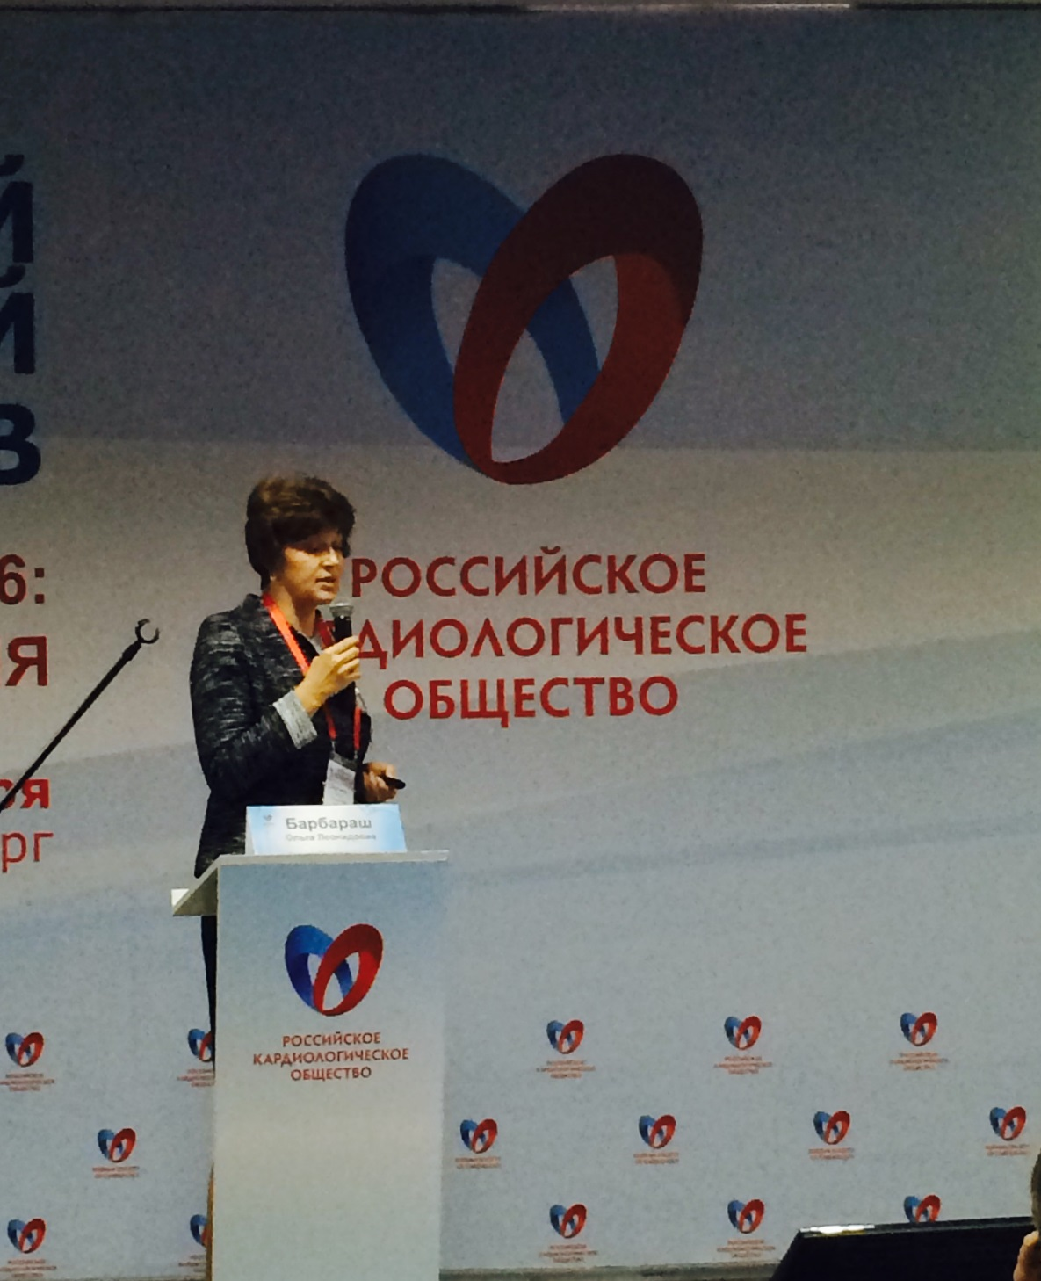
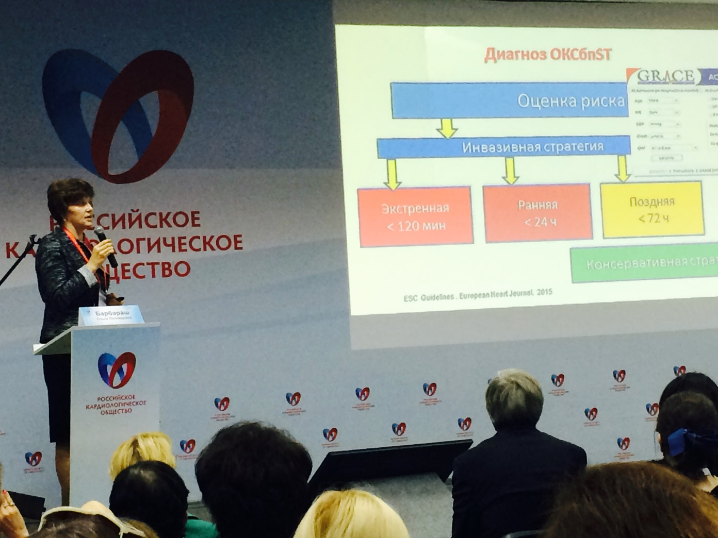
Директор НИИ КПССЗ, д.м.н., профессор О.Л. Барбараш. Выступление с докладом «Острый коронарный синдром без подъема сегмента ST на ЭКГ — 2016».
Notes:
В рамках Симпозиума "Инфаркт миокарда - 2016" профессор Ольга Леонидовна Барбараш осветила новые позиции рекомендаций по ведению больных с ОКСбпST в европейских рекомендациях 2015 г, а также сложности при реализации их положений. Доклад вызвал большое внимание аудитории и множество вопросов практикующих врачей.
Огромное внимание вызвали доклады и других участников:
Явелов И.С. (Москва). Гипергликемия при ОКС: влияние на прогноз и особенности тактики лечения.
Аверков О.В. (Москва). Инфаркт миокарда с подъемом сегмента ST на ЭКГ – 2016.
В заключении симпозиума профессор Михаил Яковлевич Руда анонсировал выход отечественных рекомендаций по ведению пациентов с ОКСбпST, разработанных Российским обществом неотложной кардиологии под грифом Минздрава России.

Slide 4
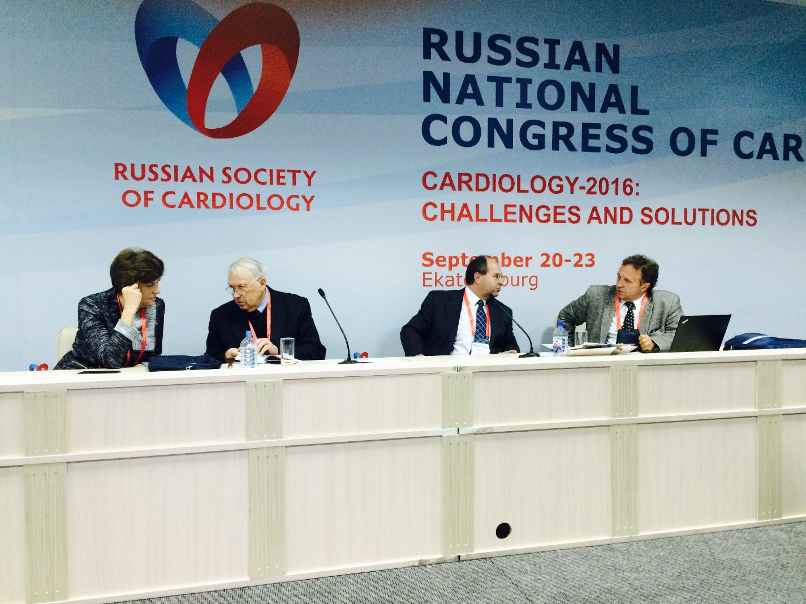
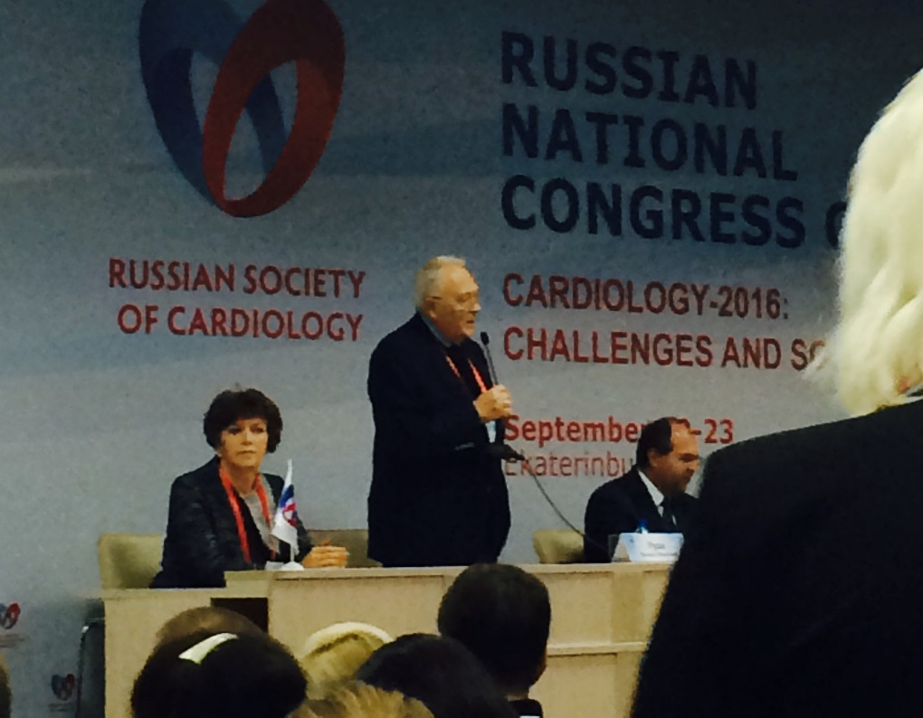
«Горячая» дискуссия на симпозиуме «Инфаркт миокарда 2016»
О.Л. Барбараш, М.Я. Руда, И.С. Явелов, О.В. Аверков. Обсуждение симпозиума «Инфаркт миокарда 2016»

Slide 5
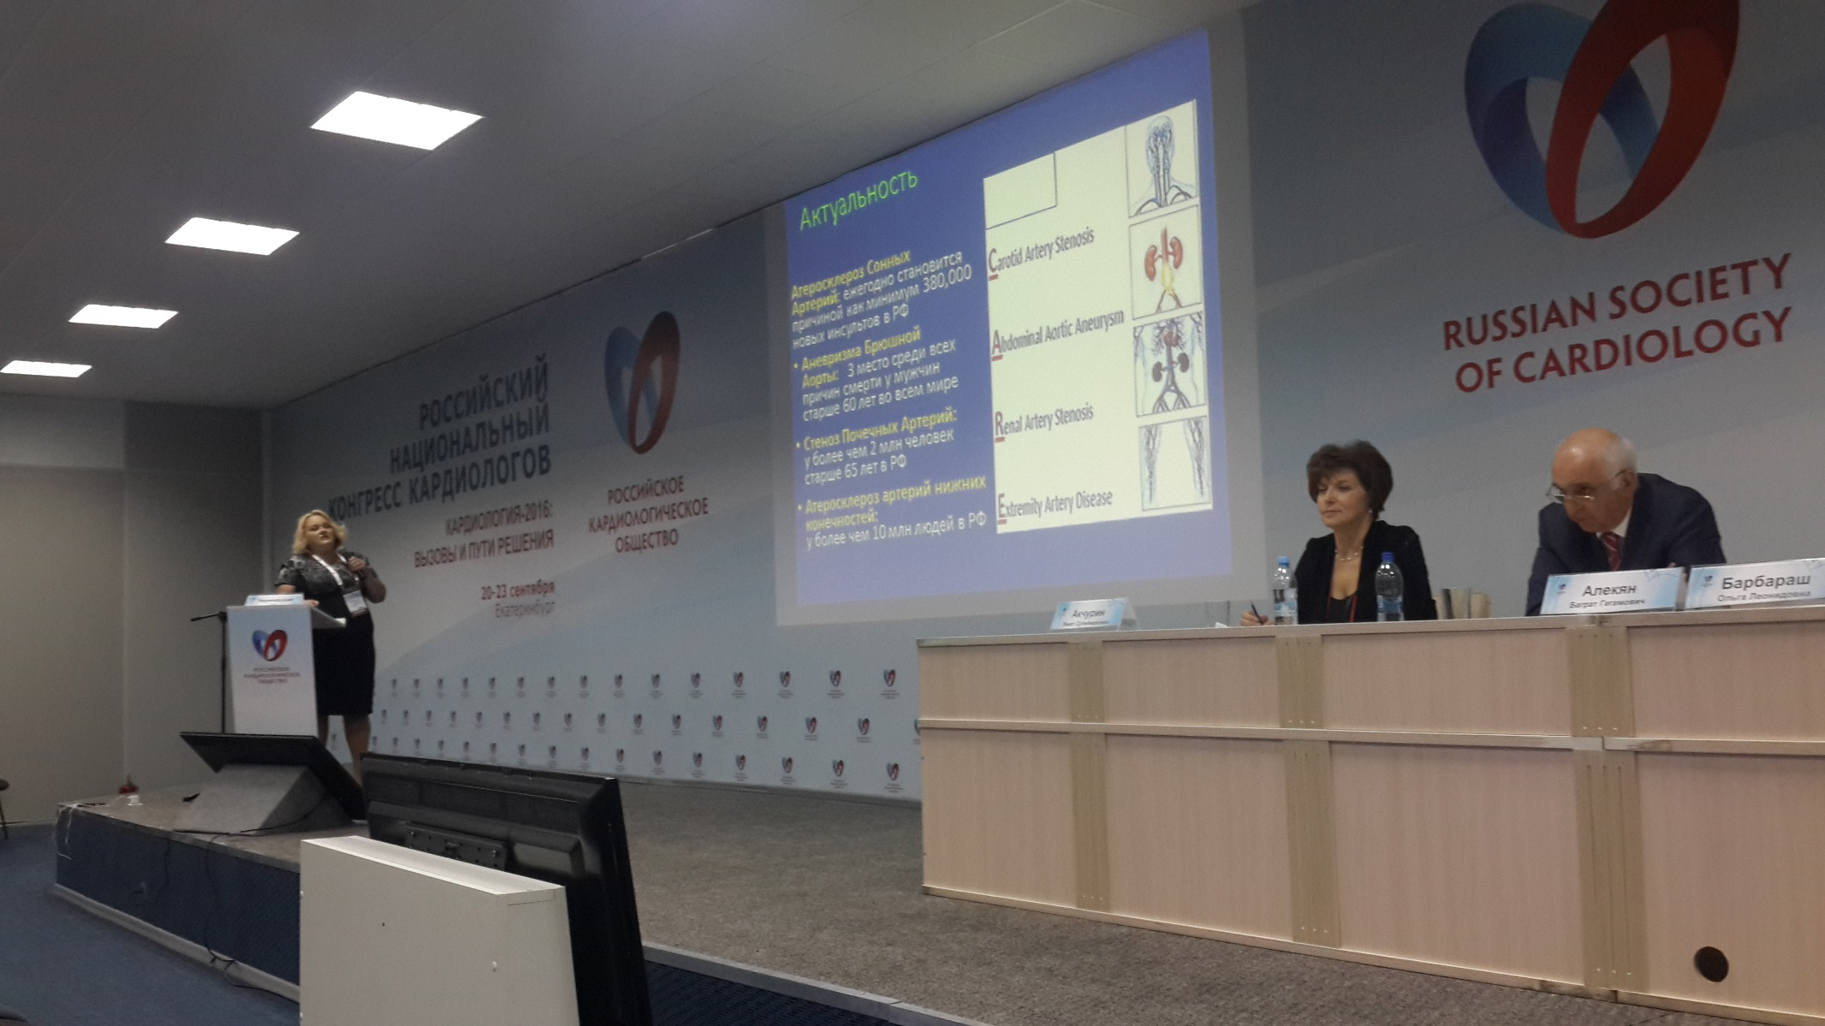
Симпозиум
«Время для инноваций: чем еще мы можем помочь пациенту?» 21.09.16
Notes:
Председатели симпозиума: академик РАН Баграт Гегамович Алекян (Москва), профессор Ольга Леонидовна Барбараш (Кемерово).
В рамках междисциплинарного (кардиологи+ кардиохирурги) симпозиума были представлены доклады:
Алекян Б.Г. (Москва). Современные тенденции эндоваскулярного лечения некоторых сердечно-сосудистых заболеваний.
Барбараш О.Л. (Кемерово). Стентирование коронарных артерий при ИБС: взгляд кардиолога.
Устюгов С.А. (Красноярск). Тяжелый аортальный стеноз в практике клинициста: можно ли помочь?
Неминущий Н.М. (Москва). Хорошее качество жизни у пациентов с ИКД: миф или реальность? Технология SmartShock в устройствах компании Медтроник.
Чернявская Т.К. (Москва). Портрет пациента с заболеванием аорты и периферических артерий: комплексный подход.
Докладчики уделили большое внимание необходимости слаженного подхода к своевременности и объему определения хирургической помощи у пациентов с атеросклерозом и ассоциированных с ним заболеваний. В этом смысле ведущую роль продолжает играть практикующий кардиолог, который на современном этапе должен обладать универсальными знаниями в том числе в области сосудистой, эндоваскулярной и кардиохирургии. Это требует организации специальных образовательных программ и семинаров, в том числе при реализации программ Минздрава России по непрерывному медицинскому образованию.

Slide 6
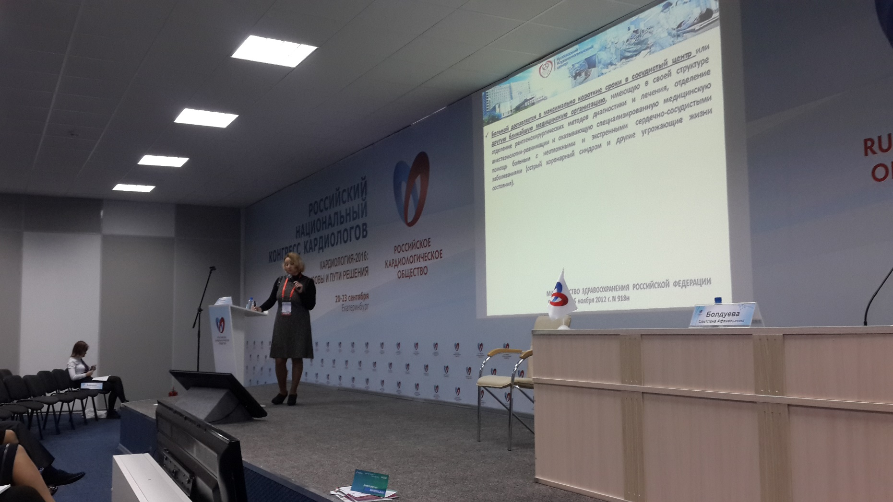
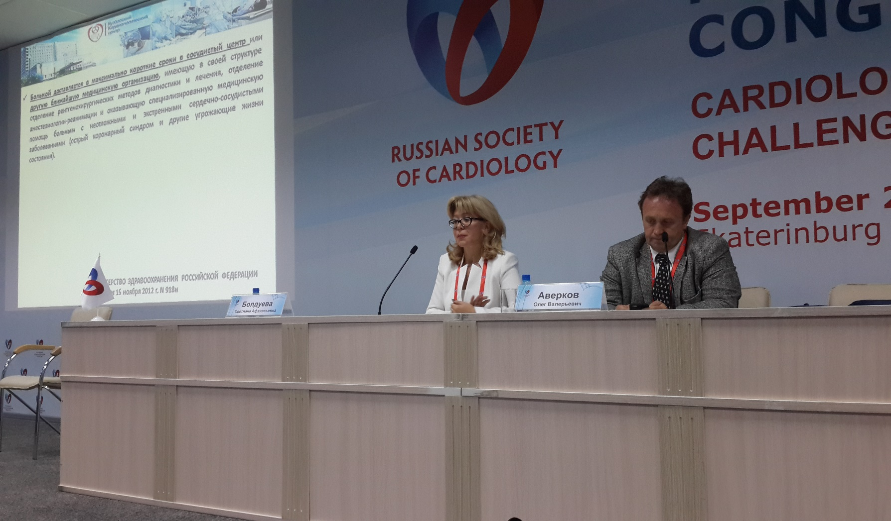
Симпозиум «Трудности и достижения в лечении ОКС и ТЭЛА» 20.09.16
Notes:
В рамках симпозиума д.м.н., главный кардиолог г. Кемерово Евгения Валерьевна Тавлуева и д.м.н. Василий Васильевич Кашталап представили доклады с опытом реализации сосудистой программы в Кузбассе на основе статистических данных и реального клинического случая:
Тавлуева Е.В. (Кемерово). Результаты взаимодействия в рамках сердечно - сосудистой программы скорой помощи Кузбасса и Регионального Сосудистого Центра за 2015 год.
Кашталап В.В. (Кемерово). Клинический случай "Пациент с подъемом сегмента ST, догоспитальным тромболизисом и многососудистым стентированием".

Slide 7
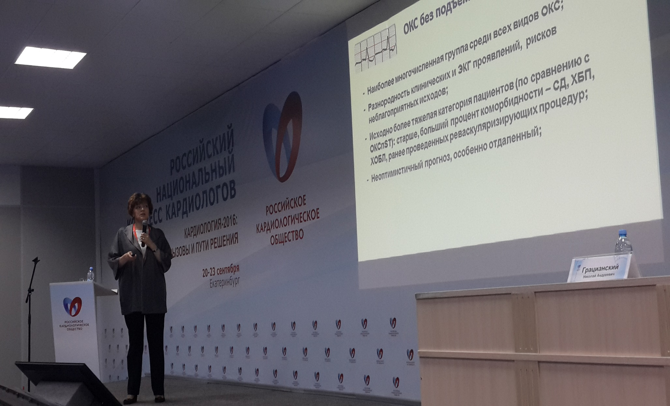
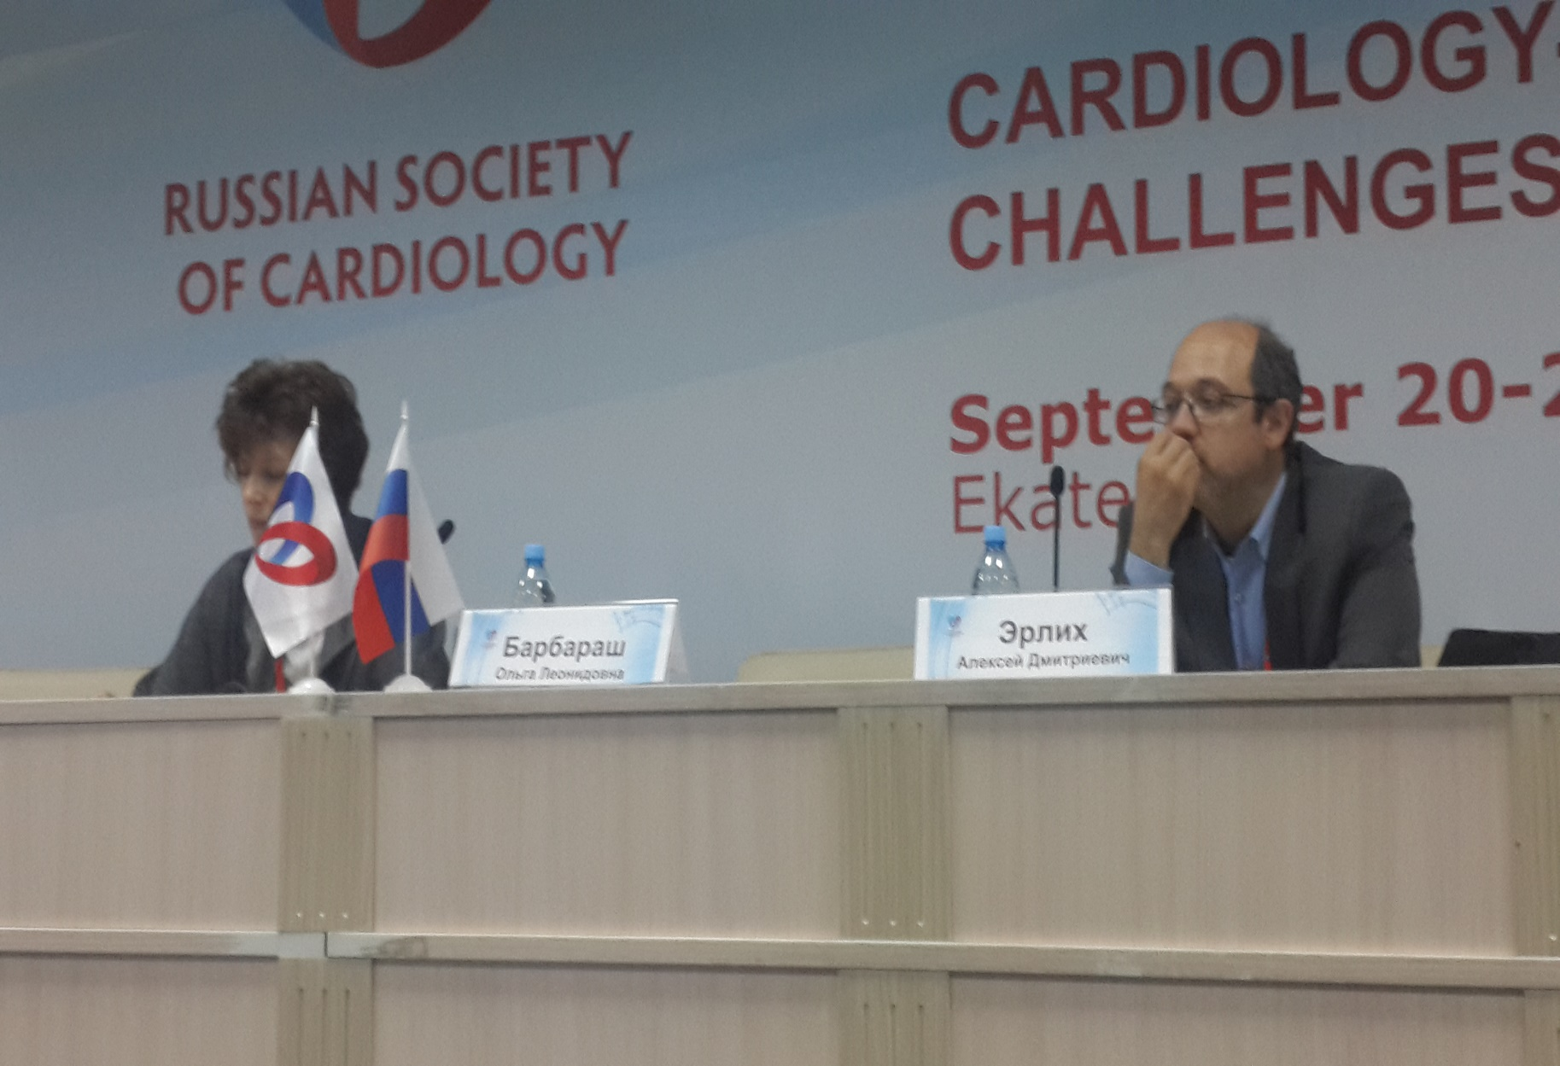
Научная сессия «Материалы Российского регистра ОКС РЕКОРД-3» 22.09.2016 г.
Notes:
Председатели научной сессии: профессор Ольга Леонидовна Барбараш (Кемерово),профессор Алексей Дмитриевич Эрлих (Москва)
Кемеровская делегация представила доклады, посвященные аналитической оценке особенностей оказания помощи пациентам с ОКС по материалам регистра РЕКОРД-3.
Барбараш О.Л. (Кемерово). Особенности лечения пациентов с ОКС без подъёмов ST в российских стационарах.
Кашталап В.В. (Кемерово). Гендерные и возрастные аспекты ведения пациентов с ОКС с подъёмами ST.
Также были представлены доклады из других регионов России:
Рафф С.А. (Краснодар). Особенности лечения ОКС в Краснодарском крае.
Сыромятникова Л.И. (Пермь). Проблема точности диагностики ОКС и гемодинамически незначимый стеноз коронарных артерий.
Дупляков Д.В. (Самара). Особенности лечения и исходов у пациентов с ОКС и полной блокадой левой ножки пучка Гиса на
Профессор Эрлих А.Д. (Москва). Представил результаты наблюдения за пациентами с ОКС на этапе 6 месяцев после коронарного события, обозначив впервые данные по исходам и приверженности к лечению.
Научная сессия вызвала огромное внимание практикующих кардиологов, выступления докладчиков сопровождались множеством вопросов и дискуссиями. В заключение председательствующие обозначили необходимость дальнейшего анализа уникальных для России результатов регистра реальной клинической практики стационаров и поликлинической сети (этапы 6 и 12 месяцев наблюдения) и сравнения результатов РЕКОРДА-3 с данными ранее проведенных регистров.

Slide 8
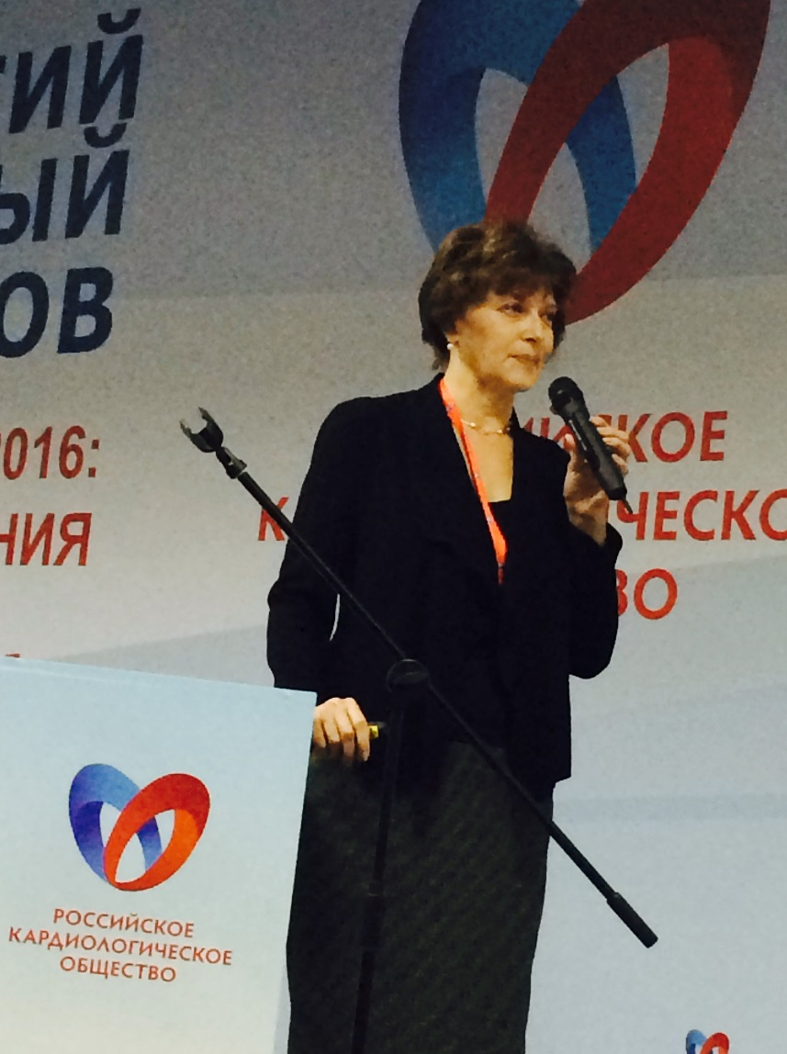
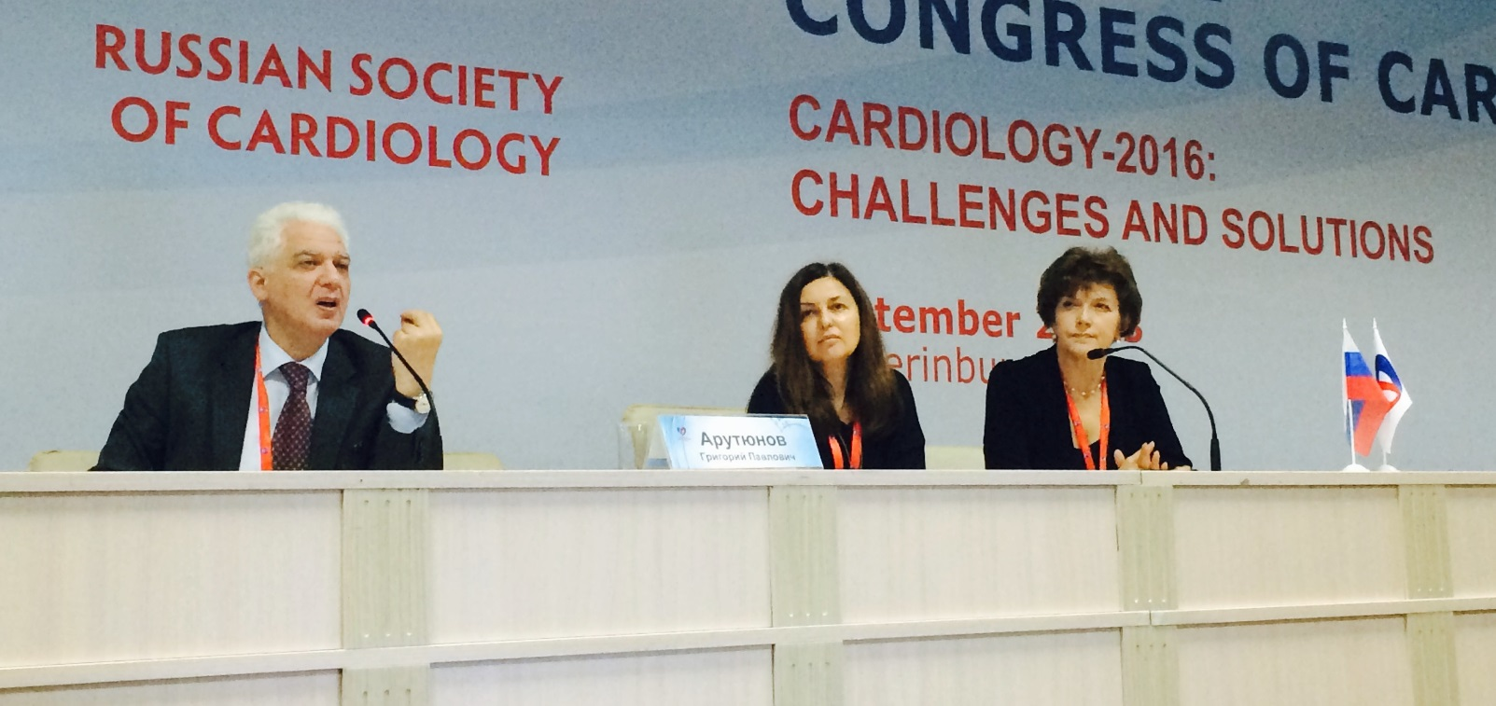
Директор НИИ КПССЗ д.м.н., профессор О.Л. Барбараш с докладом «Пациент пожилого возраста с инфарктом миокарда, осложненным сердечной недостаточностью, и консервативной тактикой ведения. Возможности улучшения прогноза»
Г.П. Арутюнов, О.Н. Ткачева, О.Л. Барбараш - обсуждение в нестандартном формате – открытый разговор в рамках симпозиума «Хроническая сердечная недостаточность: захват инициативы в борьбе за прогноз»

Slide 9
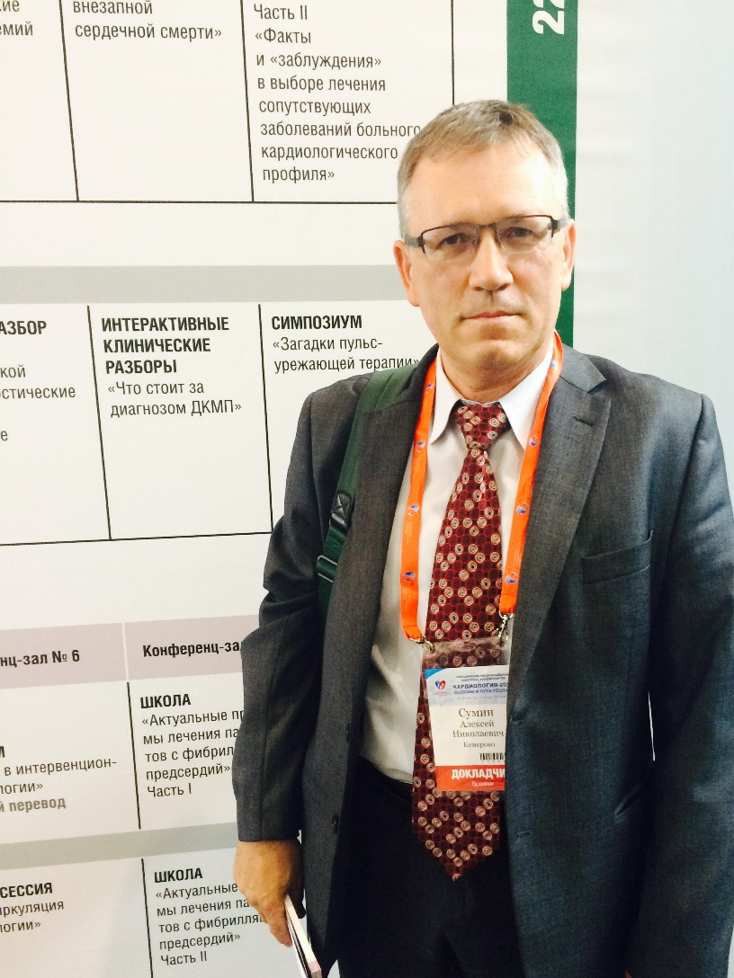
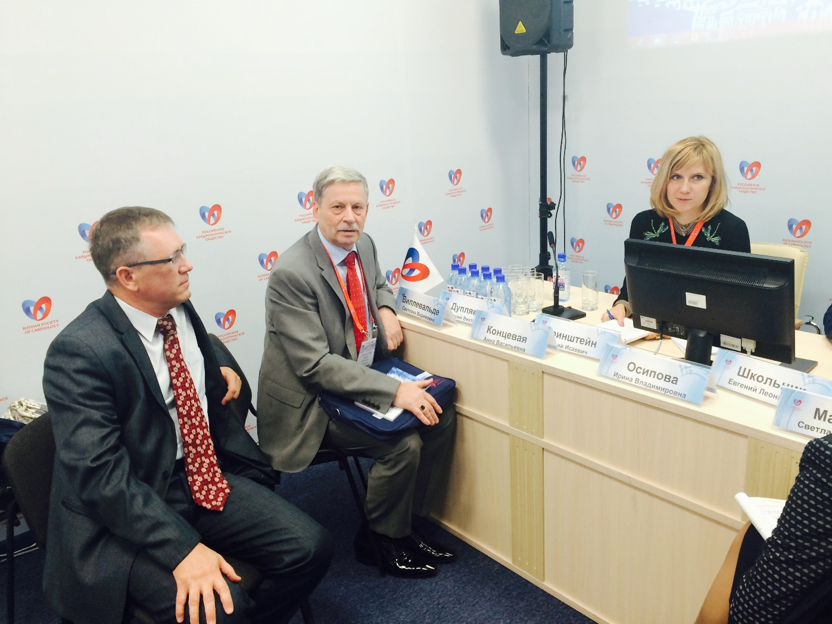
А.Н. Сумин, Ю.И. Гринштейн, А.В Концевая обсуждают доклады победителей конкурса молодых ученых
А.Н. Сумин, д.м.н., заведующий отделом мультифокального атеросклероза НИИ КПССЗ в составе жюри конкурса молодых ученых
Notes:
Очный этап конкурса проводился среди победителей, прошедших предварительный отбор по результатам рецензирования. Конкурс проходил в атмосфере неподдельного интереса и живой дискуссии, были отмечен хороший уровень докладов и разнообразие научных направлений конкурсантов. Победителями стали трое участников: Алиева И.Н. (Москва) с докладом о возможности МСКТ в диагностике миокардита, Гладких Н.Н. (Томск) с результатами оценки деформации левого желудочка в режиме 4D STRAIN при стресс-эхокардиографии, Скибицкий А.В. (Краснодар) с докладом об использовании антидепрессантов при антигипертензивной терапии.

Slide 10
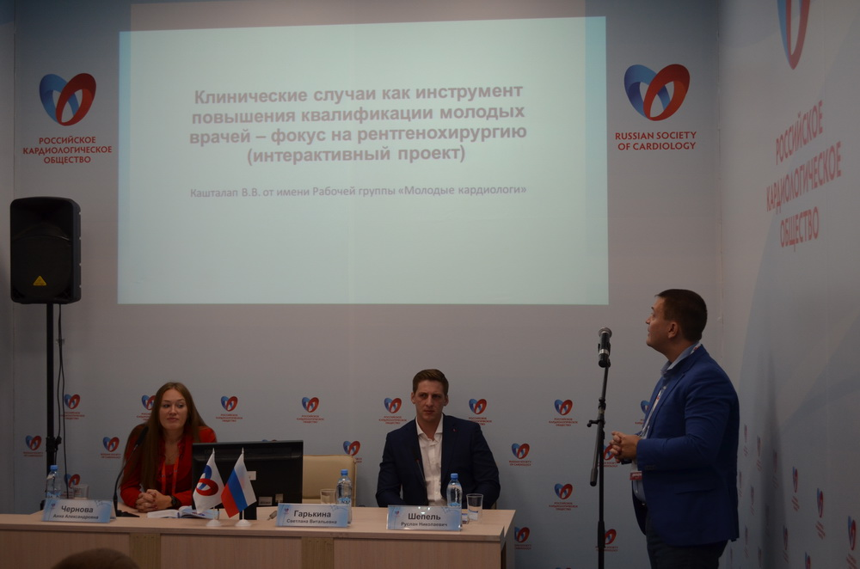
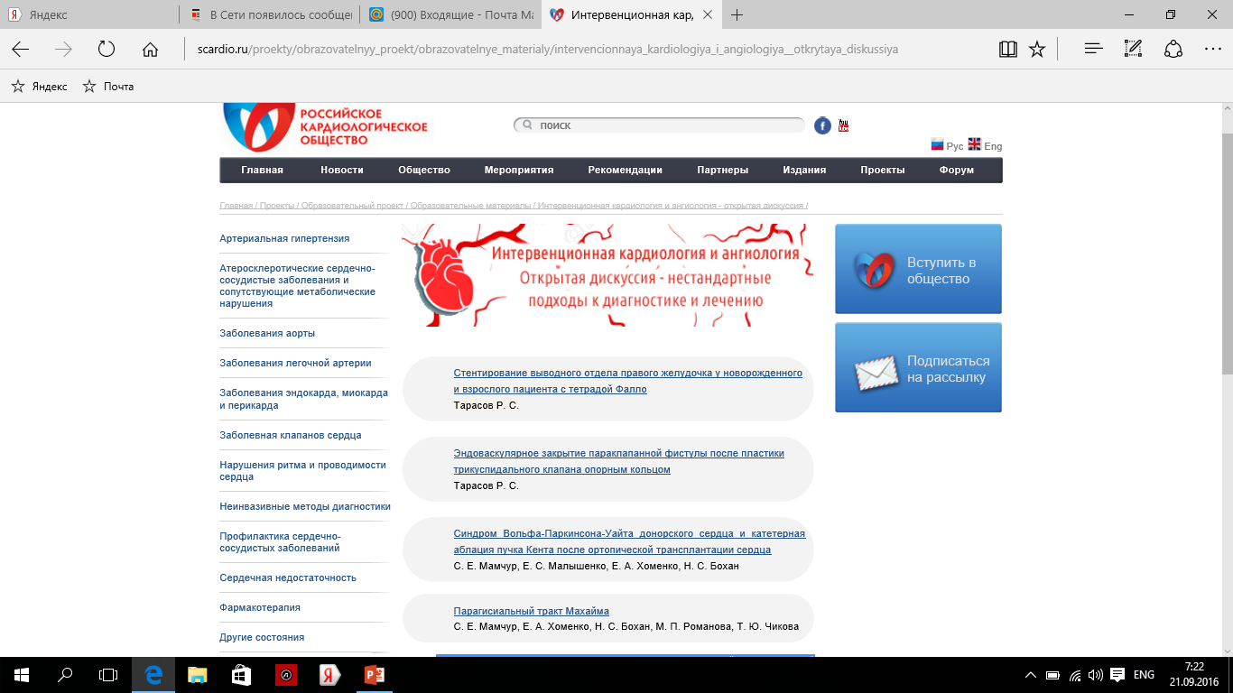
Доклад Кашталапа В.В. «Клинические случаи, как инструмент повышения квалификации молодых врачей – фокус на рентгенохирургию (интерактивный проект) на симпозиуме
«Возможности и перспективы развития рабочей группы «Молодые кардиологи»
http://scardio.ru/proekty/obrazovatelnyy_proekt/obrazovatelnye_materialy/intervencionnaya_kardiologiya_i_angiologiya__otkrytaya_diskussiya/
Notes:
Предпосылки проекта: аритмология, рентгенодиагностика и эндоваскулярная хирургия – сложные разделы современной кардиологии, вызывающие определенные затруднения у молодых специалистов. Один из эффективных способов повышения квалификации молодого врача – разбор сложных клинических случаев под руководством опытного наставника.
Рабочая группа «Молодые кардиологи» в сентябре 2016 запустила новый интерактивный проект представления и обсуждения клинических случаев «Сложные клинические ситуации в интервенционной кардиоангиологии».
Проект предусматривает возможность размещения на сайте Российского кардиологического общества интересных клинических случаев в формате презентации и авторских вопросов с последующим их обсуждением и дискуссией с модераторами для зарегистрированных пользователей. К участию в представлении клинических случаев и их последующему обсуждению приглашаются все зарегистрированные пользователи сайта scardio.ru.
Участие в обсуждении каждого клинического случая учитывается при формировании индивидуального рейтинга кардиолога (2 балла).
Модераторы проекта:
Роман Сергеевич Тарасов (roman.tarasov@mail.ru) по разделу «Интервенционная кардиология», доктор медицинских наук, врач по специальности «рентгеноэндоваскулярная диагностика и лечение», заведующий лабораторией реконструктивной хирургии мультифокального атеросклероза Научно-исследовательского института комплексных проблем сердечно-сосудистых заболеваний (г. Кемерово).
Сергей Евгеньевич Мамчур (sergei_mamchur@mail.ru) по разделу «Интервенционная аритмология», доктор медицинских наук, профессор, врач-аритмолог, заведующий отделом диагностики сердечно-сосудистых заболеваний Научно-исследовательского института комплексных проблем сердечно-сосудистых заболеваний (г. Кемерово)
Условия успешной реализации проекта:
Проект интерактивный, необходима высокая активность целевой аудитории молодых специалистов (вопросы, комментарии, ответы)
Учет активности молодого специалиста при разборе клинических случаев на страничке в «Рейтинге молодого кардиолога» (2 балла)
Коллегиально рассматриваются все предложения по наполнению контента (новые случаи, модераторство)
Непременное условие – чтобы случай был действительно интересный и отражал современные возможности высоких лечебно-диагностических технологий помощи пациентам.
Благодарность за поддержку и помощь в реализации проекта:
Руководству РКО в лице Анастасии Таничевой (исполнительный директор)
Руководству Рабочей группы «Молодые кардиологи» (Анна Чернова, Руслан Шепель, Светлана Гарькина)
Модераторам
Активной аудитории

Slide 11
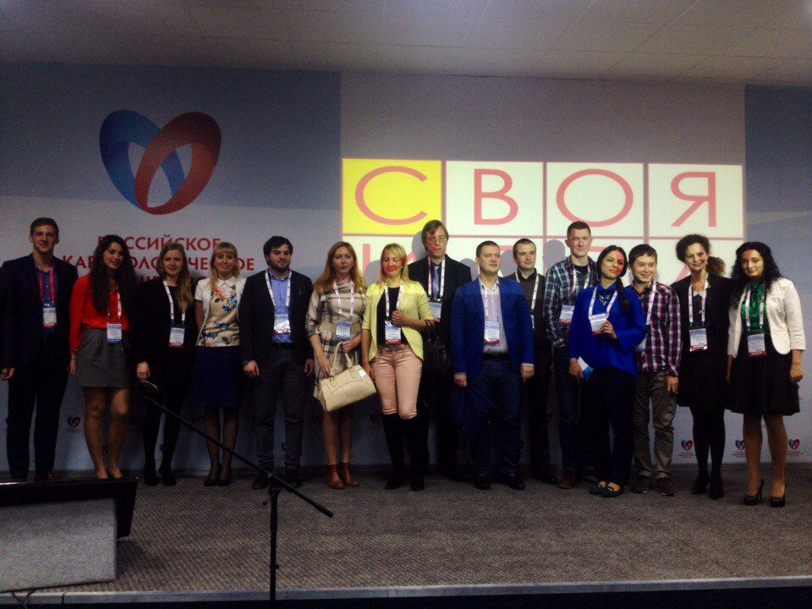
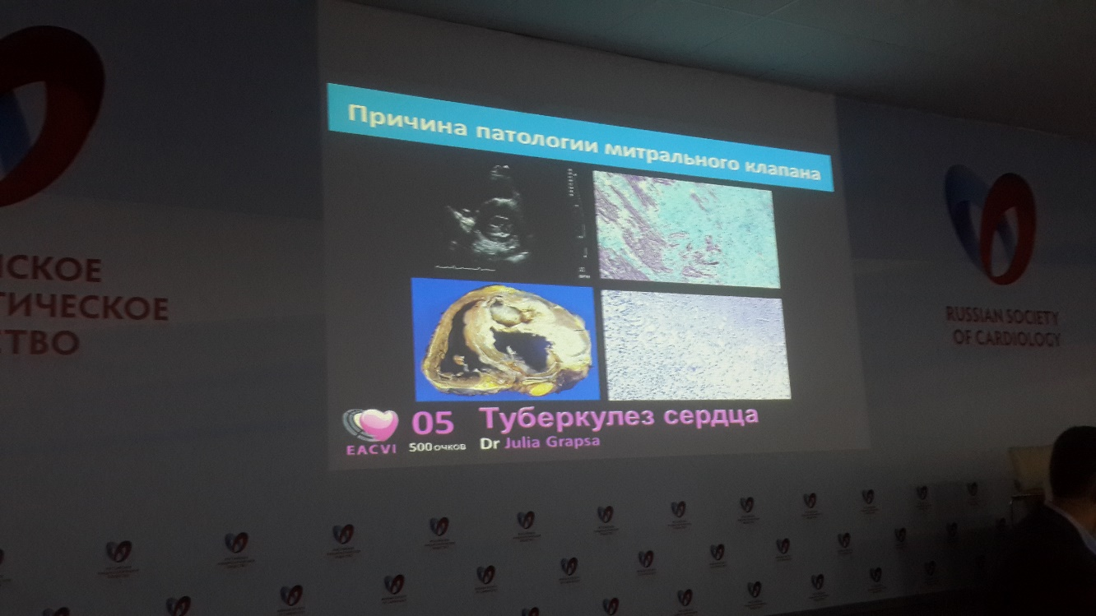
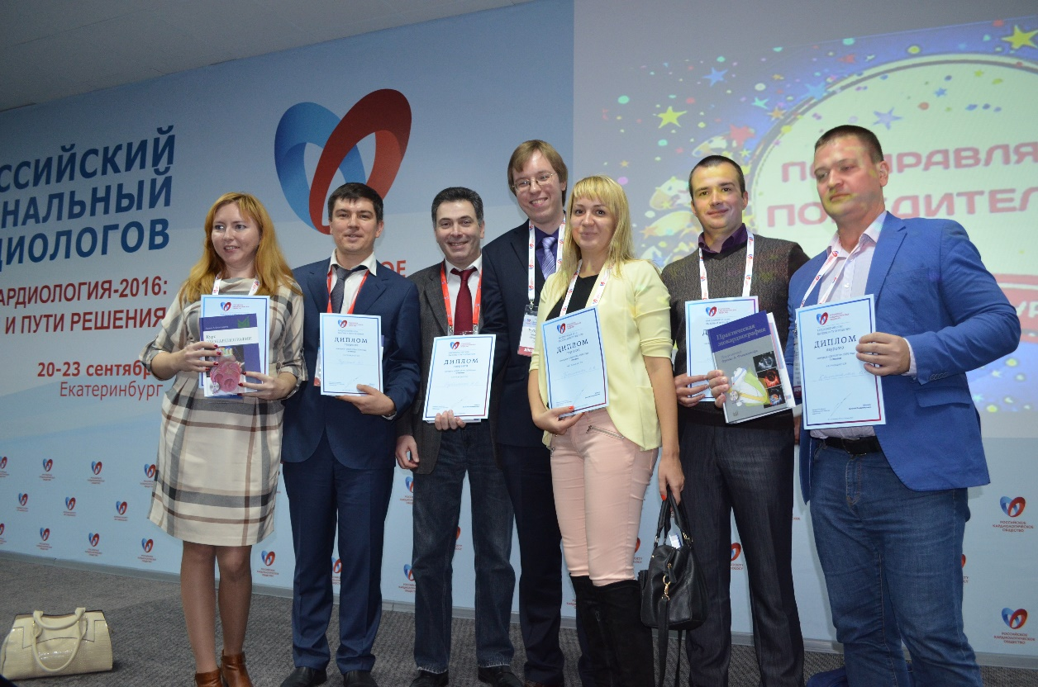
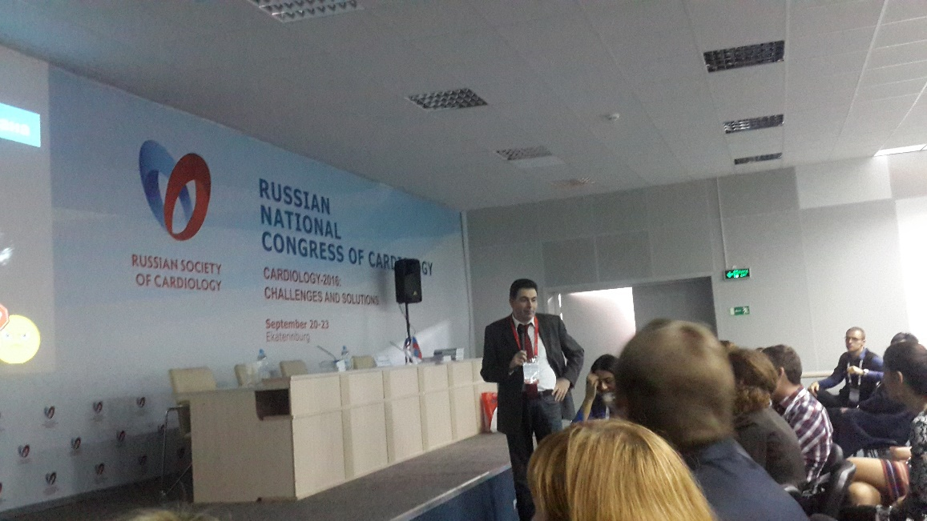
Интерактивный познавательно-юмористический конкурс по сердечно-сосудистой визуализации
«Своя (Кардио) Игра»
Notes:
Модератор Интерактивного познавательно-юмористического конкурса по сердечно-сосудистой визуализации «Своя (Кардио) Игра» профессор Симон Теймуразович Мацкеплишвили представил 23 сентября 2016 г. для трех команд, состоящих из молодых кардиологов, специально отобранные ведущими европейскими кардиологами сложные клинические случаи и вопросы из области визуализации, лучевой и компьютерной диагностики. Конкурс вызвал живейшее участие аудитории и команд. В упорной борьбе победу одержала команда «Знатоки» в составе Василия Кашталапа, Василия Чулкова, Ильи Мельникова, Веры Грохотовой, Татьяны Ватолиной и Анатолия Рубаненко.
Участники конкурса и аудитория горячо поддержали предложение профессора С.Т. Мацкеплишвили провести такой конкурс и в 2017 году и поблагодарили Симона Теймуразовича за организацию такой формы обучения молодых специалистов.

Slide 12
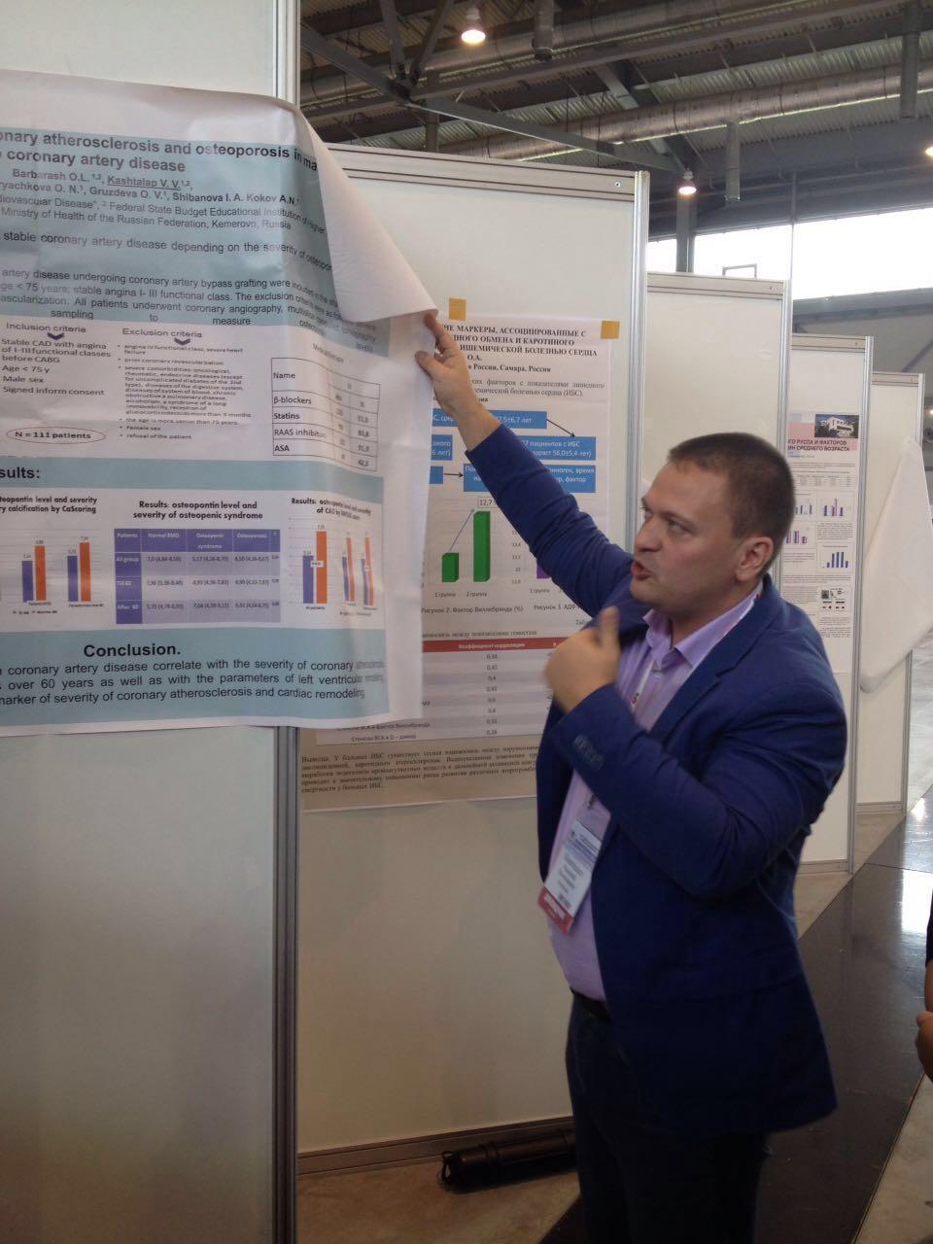
Кашталап В.В., заведующий лабораторией патофизиологии мультифокального атеросклероза НИИ КПССЗ с постерным докладом Кашталап В.В., Барбараш О.Л., Зыков М.В., Новицкая А.А., Хрячкова О.Н., Коков А.Н., Шибанова И.А. (Кемерово) «Возможности применения остеопонтина в оценке тяжести коронарного атеросклероза и остеопенического синдрома у пациентов-мужчин с ишемической болезнью сердца».
Доклад посвящен дополнительным возможностям применения остеопонтина у пациентов с хронической ИБС для выявления остеопенического синдрома, тяжести коронарного атеросклероза и ишемического ремоделирования миокарда левого желудочка.
Материалы исследования были с большим вниманием встречены экспертной группой и аудиторией

Slide 13
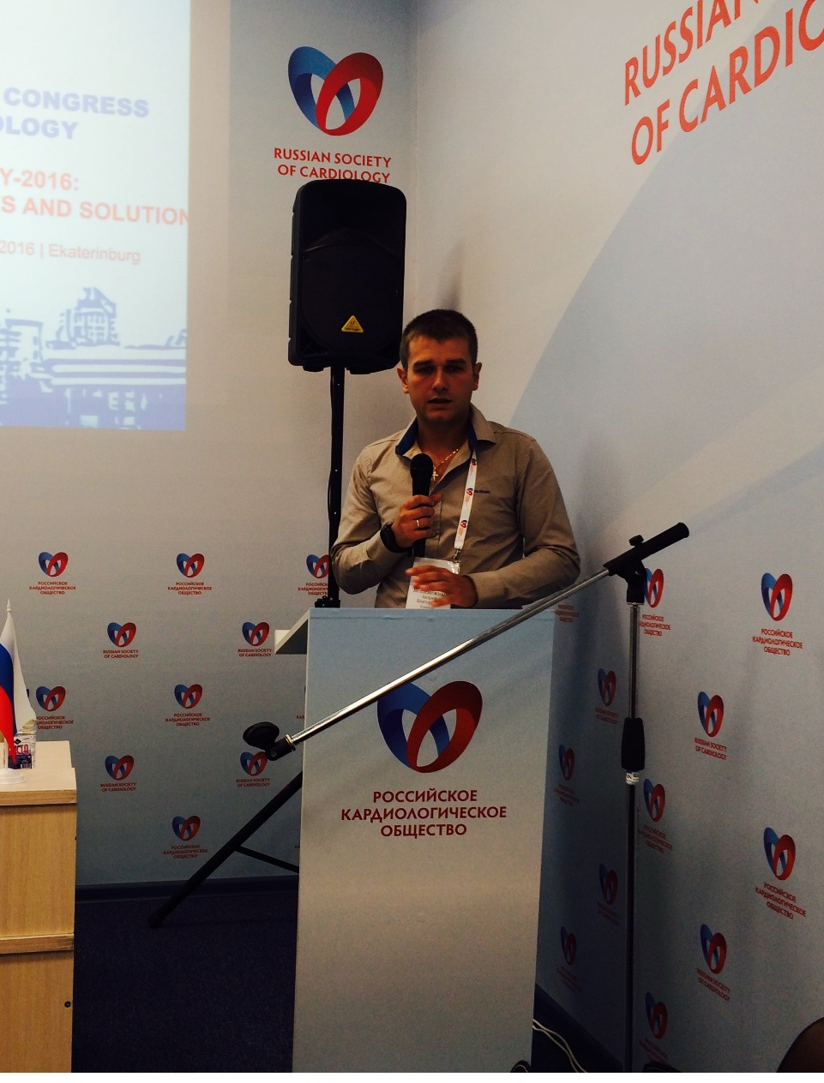
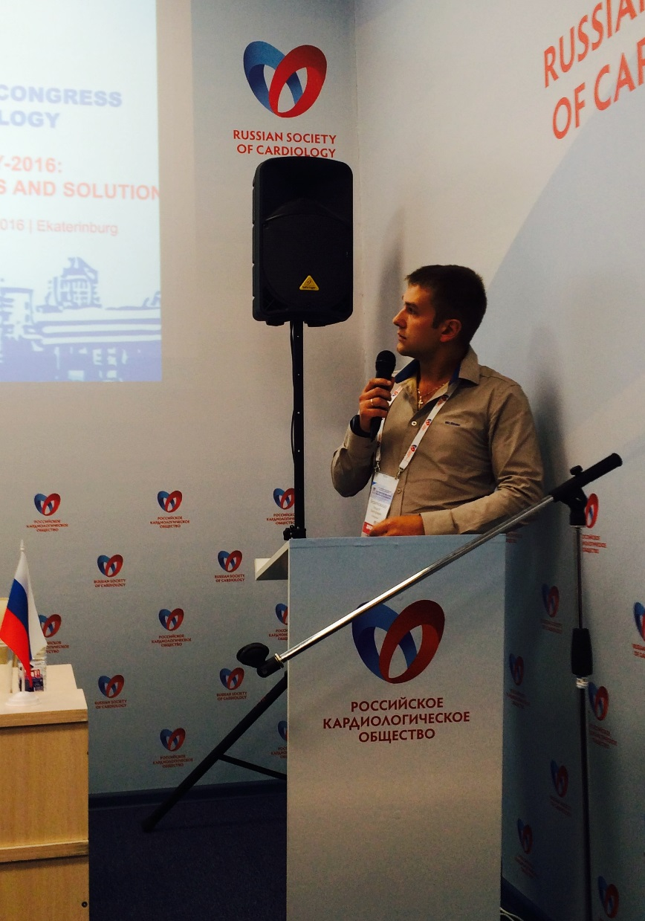
Безденежных А.В., к.м.н.,
старший научный сотрудник лаборатории реконструктивной хирургии МФА НИИ КПССЗ с докладом «Прогрессирование некоронарного атеросклероза у больных через год после коронарного шунтирования: сравнительная оценка критериев»
В докладе обсуждаются результаты обследования более чем 500 пациентов через год после коронарного шунтирования в аспекте прогрессирования некоронарного атеросклероза с учетом различных подходов к критериям прогрессирования. Интерес аудитории к результатам исследования касался как методик выявления атеросклероза так и факторов, ассоциированных с отдаленными исходами КШ.

Slide 14
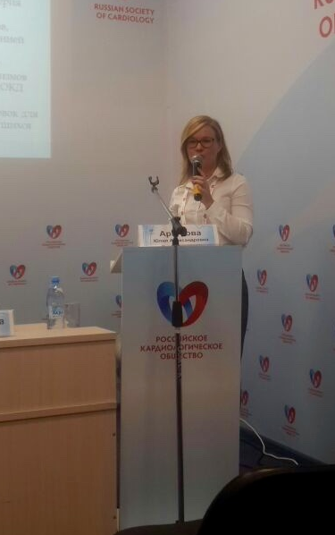
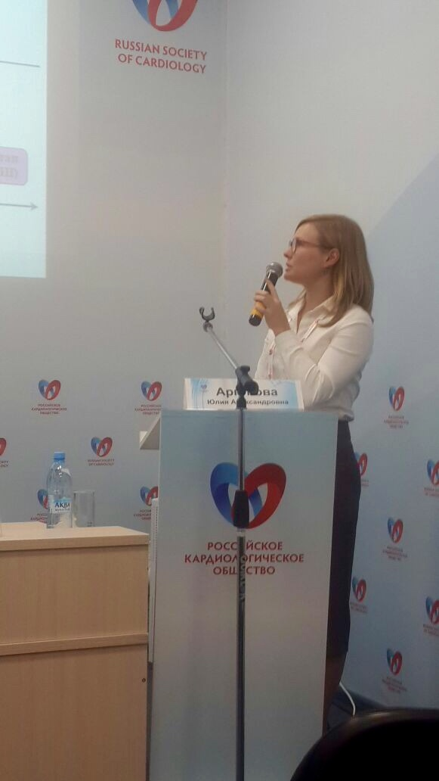
Аргунова Ю.А., мл. научный сотрудник лаборатории реабилитации НИИ КПССЗ с докладом «Церебропротективные эффекты физических тренировок у пациентов, перенесших коронарное шунтирование».
Полученные авторами результаты свидетельствовали, что включение курса велотренировок в программу 2-го этапа стационарной реабилитации является эффективной мерой профилактики когнитивной дисфункции после КШ за счет восстановления показателей нейродинамики и внимания.

Slide 15
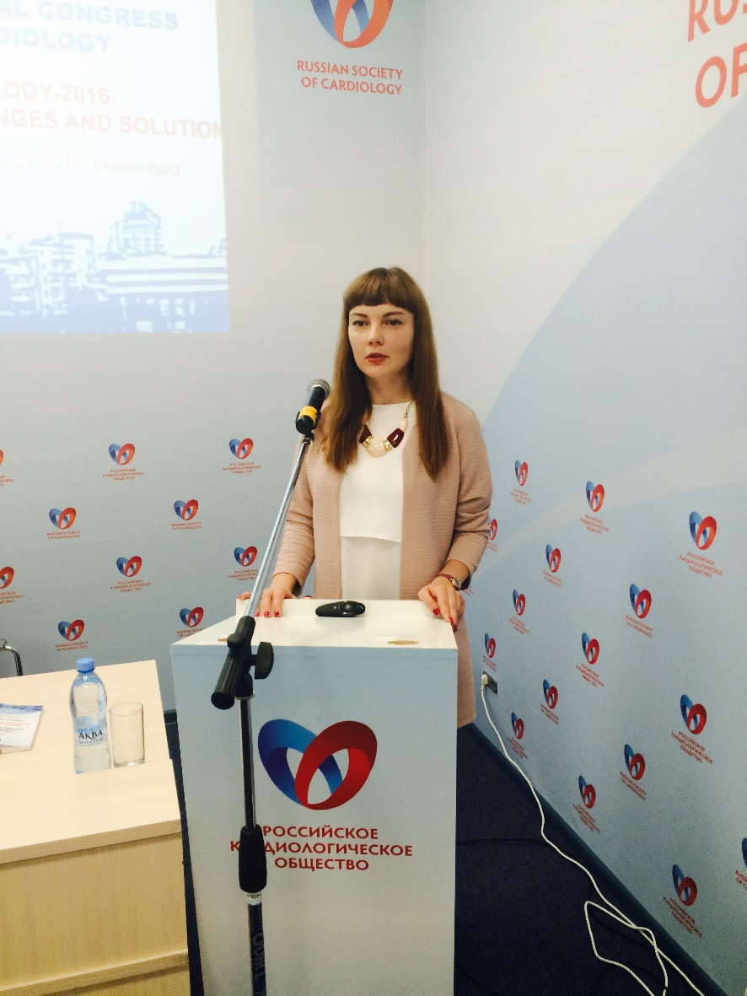
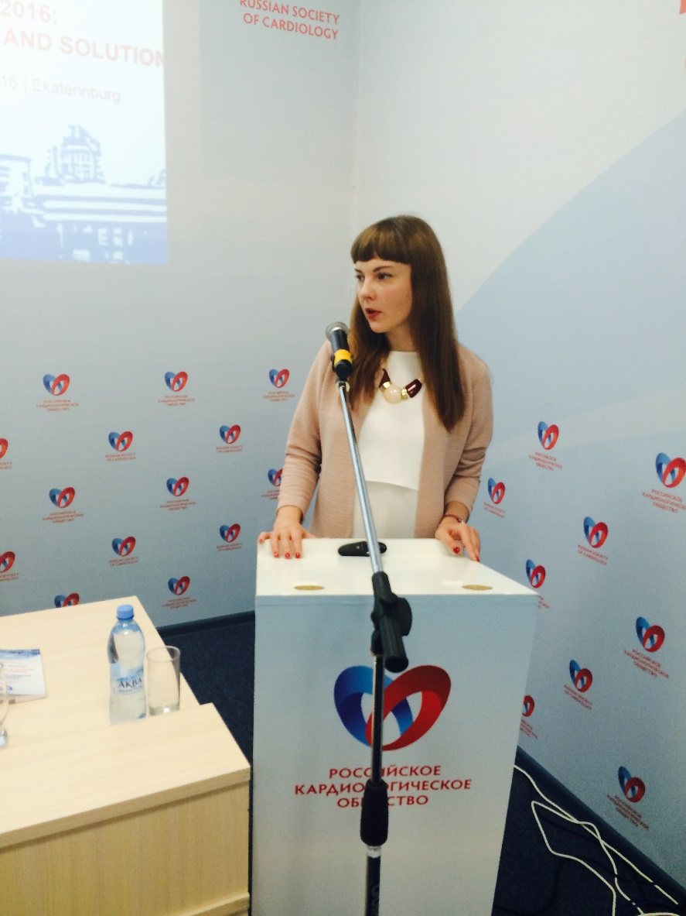
Безденежных Н.А., к.м.н., научный сотрудник лаборатории кровообращения НИИ КПССЗ с докладом «Влияние предиабета и сахарного диабета 2 типа на частоту отдаленных больших сердечно-сосудистых событий у пациентов, перенесших коронарное шунтирование»
Представлены данные, доказывающие что не только сахарный диабет, но и предиабет ухудшает отдаленные результаты коронарного шунтирования. Результаты исследования доказывают необходимость пристального внимания в предиабету, неблагоприятное влияние которого не стоит недооценивать у пациентов с ИБС.
Доклад вызвал живую дискуссию и интерес аудитории и председателей.
Notes:
22.09.2016 г В секционном заседании «Сердечно-сосудистая хирургия» председательствовал главный врач ФГБУ «ФЦ ВМТ» Минздрава России (Калининград), д.м.н., профессор Шнейдер Ю.А.
В секции были представлены доклады касающиеся различных аспектов открытой хирургии ИБС. Все доклады вызвали большое внимание аудитории, показавшей большую осведомленность и глубину понимания обсуждаемой тематики. Интерес вызвал доклад Примайченко М.В. (Дортмунд, Германия) об опыте своей клиники при полной коронарной реваскуляризации на работающем сердце у пожилых пациентов.

Slide 16
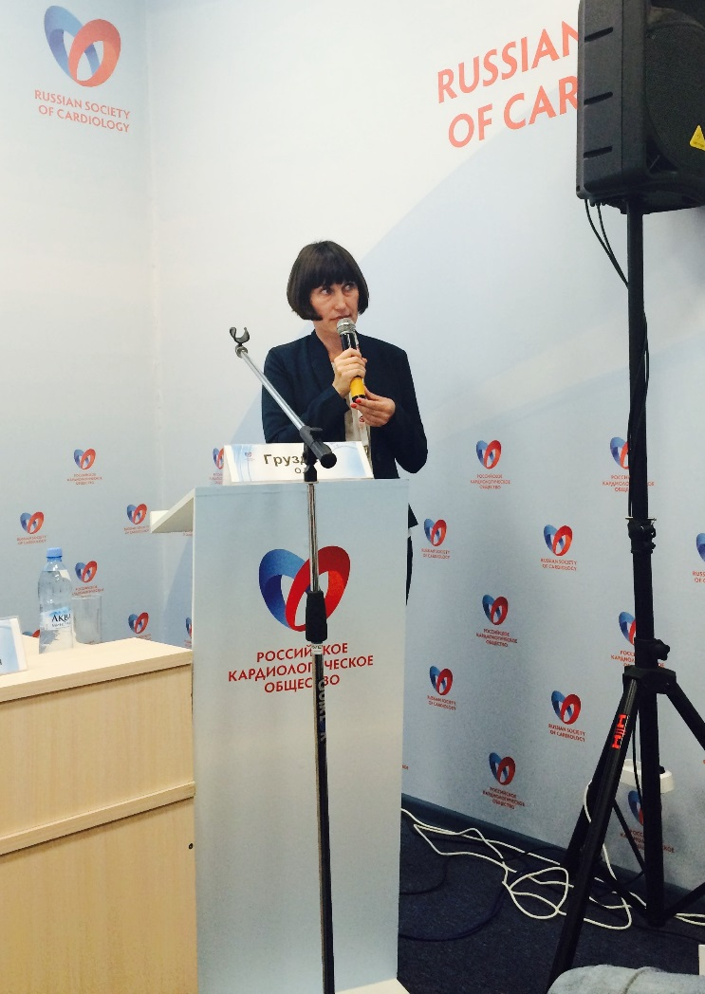
22.09.2016 г в секционном заседании «Сердечно-сосудистая хирургия» был представлен еще один доклад НИИ КПССЗ. Груздева О.В., д.м.н., заведующая лабораторией исследований гомеостаза с докладом «Возможности использования теста генерации тромбина в оценке гемостатического потенциала при операциях коронарного шунтирования»
Авторами были изучены параметры теста генерации тромбина у пациентов с ишемической болезнью сердца при аортокоронарном шунтировании в условиях искусственного кровообращения после трансфузии донорского тромбоцитарного концентрата на фоне длительной терапии аспирином.
Выступление вызвал неподдельный интерес кардиохирургов, представлявших большую часть аудитории данной секции.

Slide 17
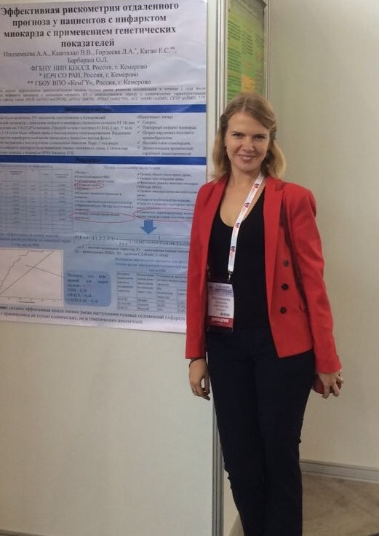
Иноземцева А.А., научный сотрудник НИИ КПССЗ с постерным докладом «Эффективная рискометрия отдаленного прогноза у пациентов с инфарктом миокарда с применением генетических показателей»
В докладе представлена новая шкала оценки риска наступления годовых осложнений инфаркта миокарда с применением не только клинических, но и генетических показателей. Модераторы постерной секции активно задавали вопросы и обсуждали результаты данного исследования.

Slide 18
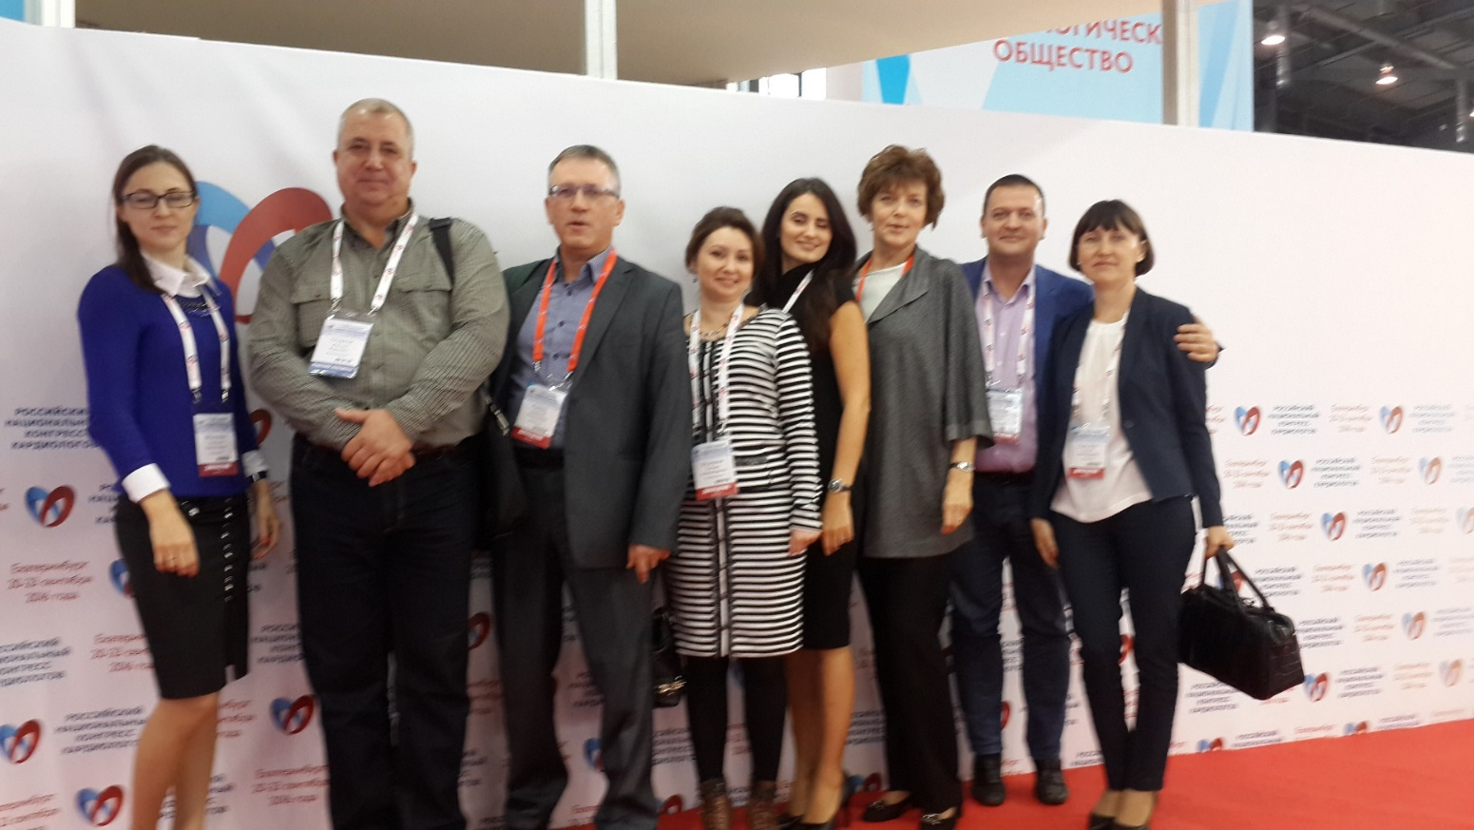
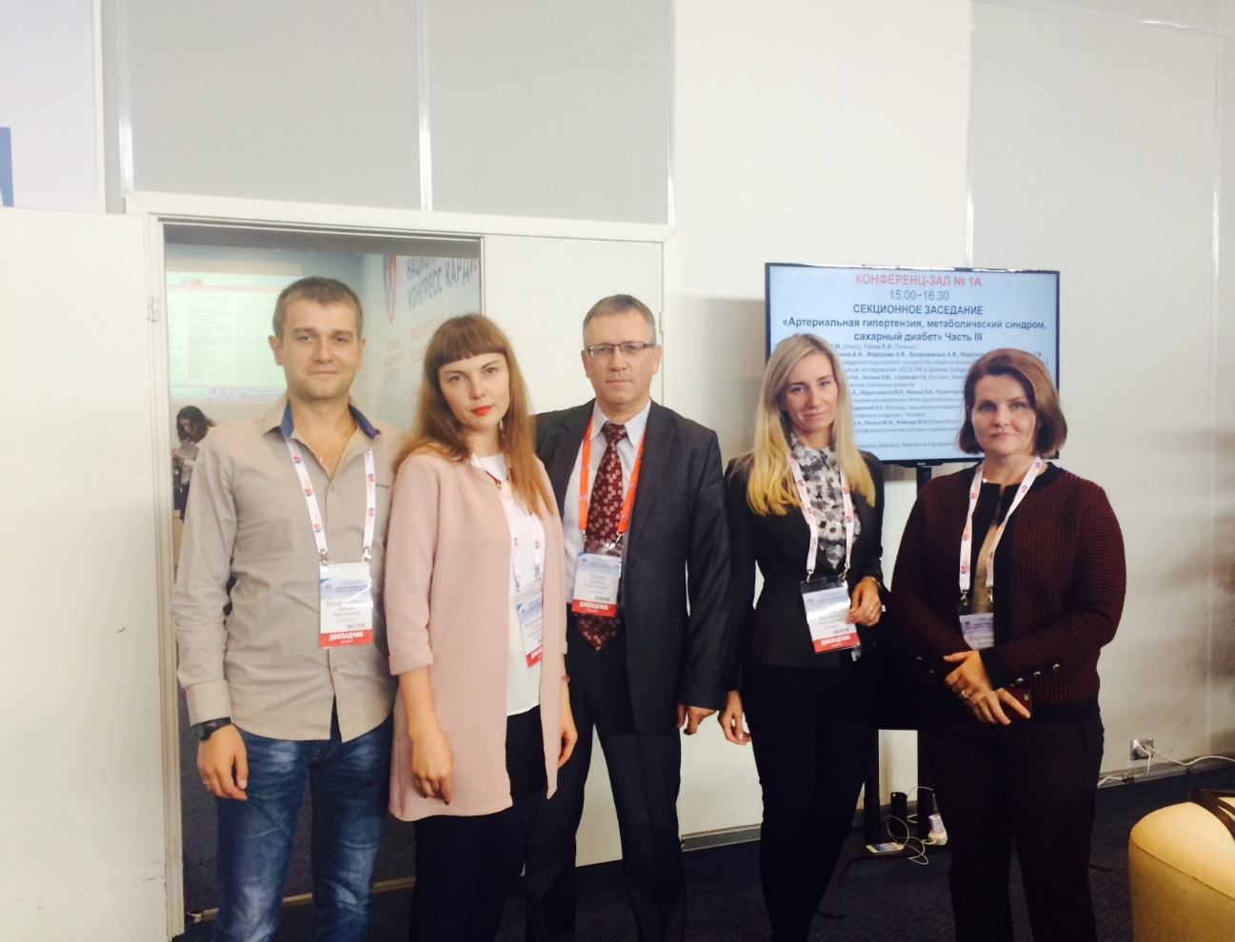
У нашей делегации остались самые теплые и яркие впечатления от конгресса, они будут представлены на сайте РКО в виде заметок и дневников участников. НИИ КПССЗ выражает благодарность Российскому Обществу Кардиологов за прекрасную организацию. Отдельно хочется поблагодарить Рабочую группу «Молодые кардиологи», которая посредством тревел-грантов от РКО сделала возможным посещение конгресса молодыми учеными г. Кемерово. Это поможет молодым кардиологам не только получить новые знания, но и приобрести бесценный опыт научного общения.

Slide 19
